Slide 1
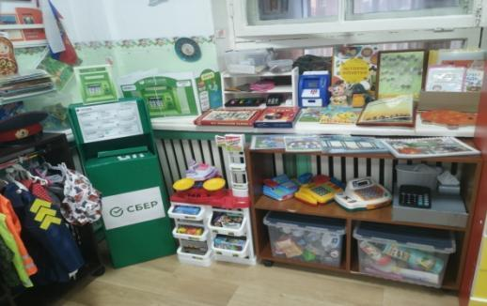
Центр финансовой грамотности «Мы экономисты»
Выполнили воспитатели
старшей группы:
Гусева Н.В
Савченко Т.Р
Канск 2022

Slide 2
Цель: создание центра «Мы экономисты».
Задачи:
-сформировать начальные представления у детей о финансовой грамотности;
-познакомить с основными понятиями (деньги, ресурсы, цена, товар, потребности, реклама, рынок и др.).
-обучить правильному отношению к деньгам, способам их зарабатывания и разумному их использованию;
-воспитывать уважение к труду, людям труда, бережливого отношения ко всем видам собственности.

Slide 3
Финансовая грамотность – это организованная деятельность, специально продуманная система работы, направленная на формирование экономических знаний и представлений дошкольников.
«Главное требование эффективности формирования основ финансовой грамотности современных детей – это создание продуманной системы деятельности и соответствующих педагогических условий».
Н.Л. Беляева

Slide 4
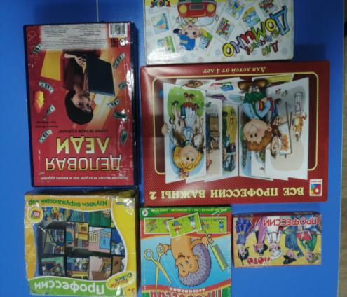
Дидактические игры
Д/И «Профессии»
Д/И «Деловая леди»
Д/И «Магазин»
Д/И «Все профессии важны»
Д/И «Банкир»
Д/И «Услуги и товары»

Slide 5
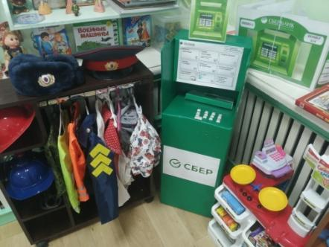
Сюжетно –ролевые игры и атрибуты
Банковские карты
Деньги
Бросовый материал
Спецодежда
Кассы
Банкомат
Чеки
Кошельки
Копилки
Модуль«Супермаркет»

Slide 6
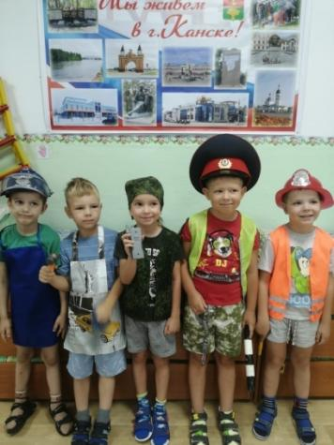
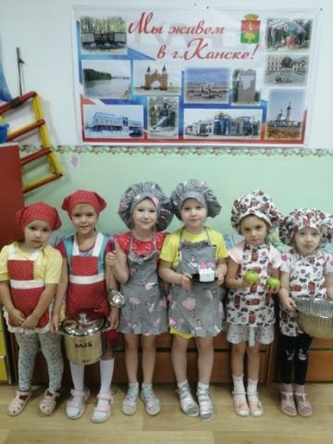
Одежда для сюжетно-ролевых игр

Slide 7
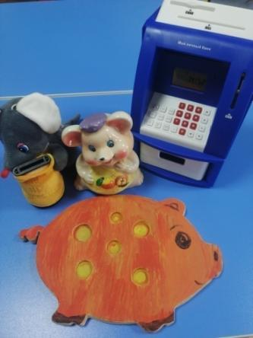
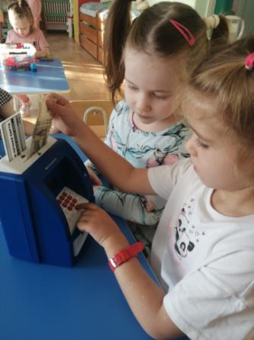
Копилки

Slide 8
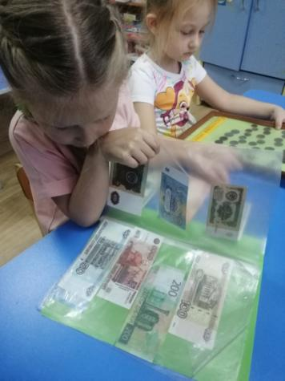
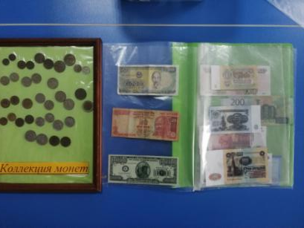
Коллекции

Slide 9
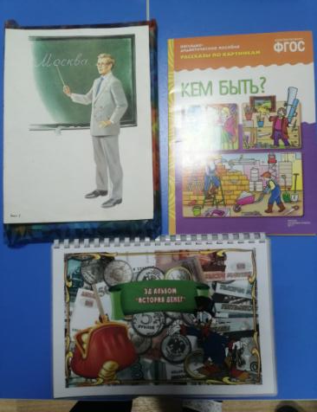
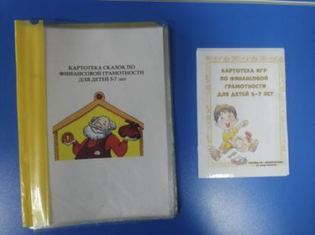
Картотеки и демонстрационный материал

Slide 10
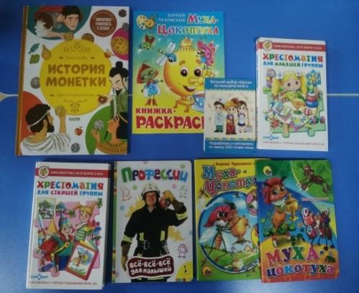
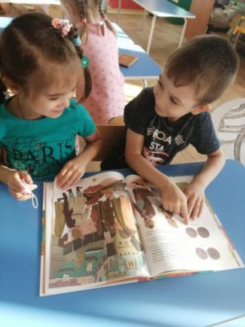
Мини-библиотека

Slide 11
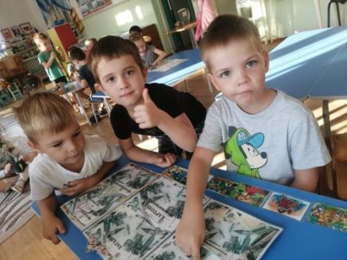
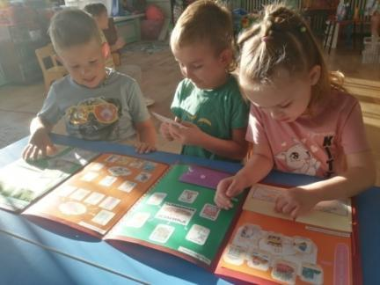
Лепбуки

Slide 12
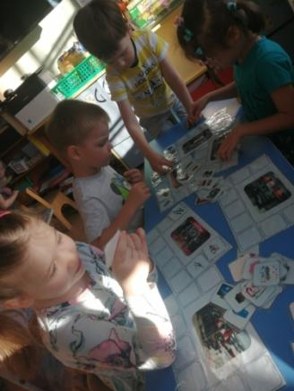
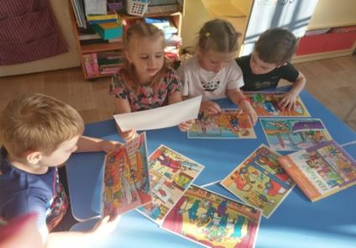
Мы играем: дидактические игры «Кем быть?», «Магазин»

Slide 13
Результаты диагностики на начало учебного года

Slide 14
Планируемые результаты:
-сформированны начальные представления у детей о финансовой грамотности;
-знают основные понятия (деньги, ресурсы, цена, товар, потребности, реклама, рынок и др.).
-умеют соизмерять свои потребности и возможности;
-понимают, ценят и уважают результат труда людей.

